Slide 1
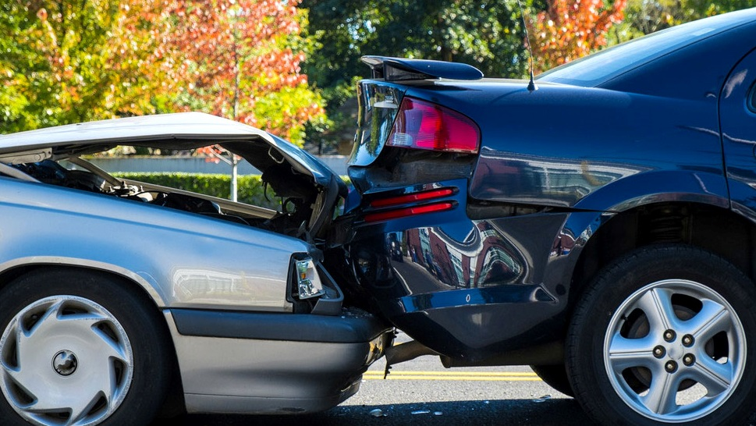
[
]
고령자 교통 사고 감소 방안 제시
TAAS DATA 분석을 통한

Slide 2
목차/Contents
1
배경 및 목적
2
비정형 분석
3
정형 분석
4
시사점
5
출처 및 부록

Slide 3
01
배경 및 목적

Slide 4
교통사고 개요 “교통사고”란 차의 교통으로 인한 사람을 사상하거나 물건을 손괴하는 것을 말한다.
목차/Contents

Slide 5
세계적인 교통사고 추이(OECD) 또한 현재 대한민국의 교통사고 10만 명당 사망자 수를 볼 때 OECD평균에 현저히 미치지 못하고 있다.
목차/Contents

Slide 6
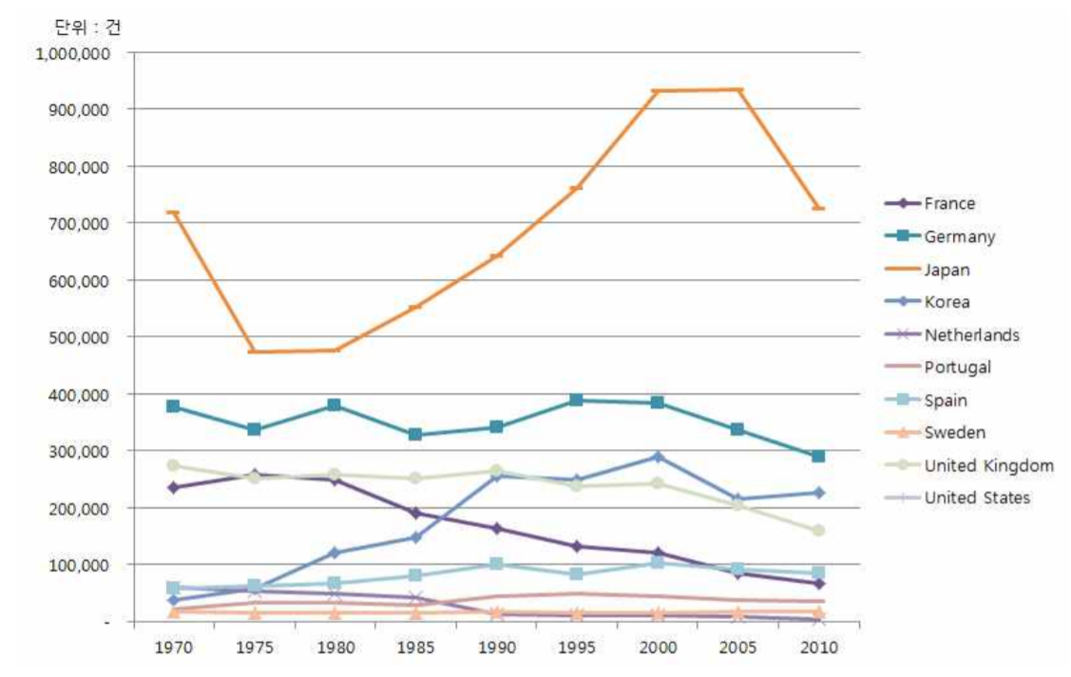
목차/Contents
만들
Notes:
출처 : OECD, http://www.oecd.org/statistics [OECD 주요국의 교통사고 추세]

Slide 7
각 국가별로 교통사고를 줄이기 위한 노력
목차/Contents
국가 | 감소시기 | 주요추진대책 | 감소 비율
스웨덴 | 2005~2010 | • 보행자와 자전거를 자동차도로와 분리시설에 의해 분리 • 도로안전도 평가 시행 | -39.5%
영국 | 2006~2010 | • 대중교통 중심의 교통 체계 • 어린이 안전교육 강화 • 음주단속 강화 • 속도감지기 설치 확대 • 차량안전장치 향상 • 시가지 중심부 차량통행 제한 | -42.2%
독일 | 2005~2010 | • 과속에 대한 단속, 속대제한 규정 • Young driver(21세 이하) 음주단속 기준 강화(0.00%) • 5,500여 개의 화물차 휴게장소 추가설치, 진동이 느껴지는 차선 포장 | -32.0%
Notes:
출처: 한국교통연구원 [OECD 국가 간 교통안전 국제 비교 연구]

Slide 8
우리나라 교통사고는 감소추세이나 OECD평균보다는 높다
목차/Contents
그래프…
빨간줄(평균)

Slide 9
목차; 국내 교통사고 추이
목차/Contents
출처: 삼성교통안전 문화연구소에

Slide 10
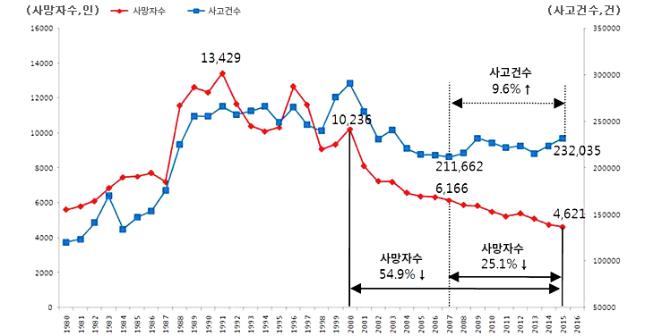
한해 교통사고 추이
목차/Contents
교통사고 줄어드는 추이 그래프

Slide 11
교통사고 종류 음주, 고령자, 어린이…..
목차/Contents
한해 구분별 교통사고 추이

Slide 12
소셜데이터를 통한 교통사고 단어 분석
목차/Contents

Slide 13
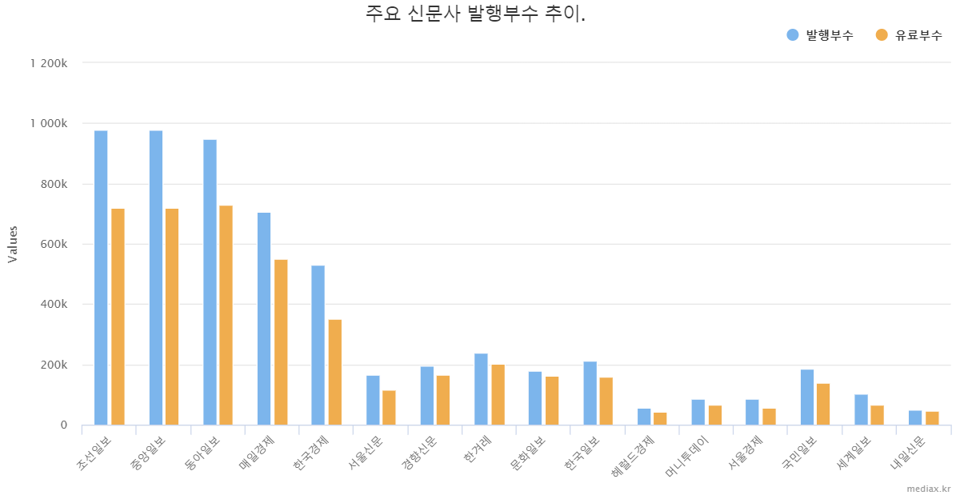
자료수집 – 뉴스 사이트, 키워드, 몇 개의 데이터를 기간…, 항목
목차/Contents
분석 대상
10개 주요 신문사 키워드”교통사고” (39,553건)
❍ 조사범위: 2015년 1월 1일 ~ 2017년 12월 31일
연합뉴스, 조선일보, 중앙일보, 동아일보, 매일경제, 한국경제, 한겨례, 한국일보, 경향신문, 국민일보

Slide 14
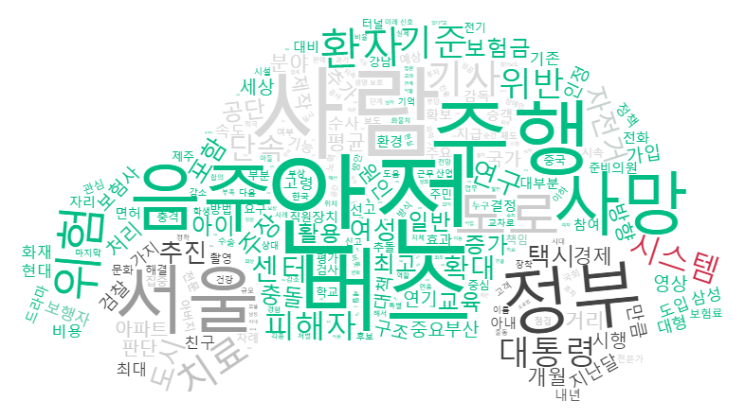
워드클라우드 란? 문서의 키워드, 개념 등을 직관적으로 파악할 수 있도록 핵심 단어를 시각적으로 돋보이게 하는 기법
목차/Contents

Slide 15
교통사고 연도별 키워드 순위(변동)
목차/Contents

Slide 16
전처리. 코드. 비교를 위해 날짜를 통일하였다. 중복제거를 쿼리로..(태원)
목차/Contents
신문사별 2018.12.11 -> 20181211

Slide 17
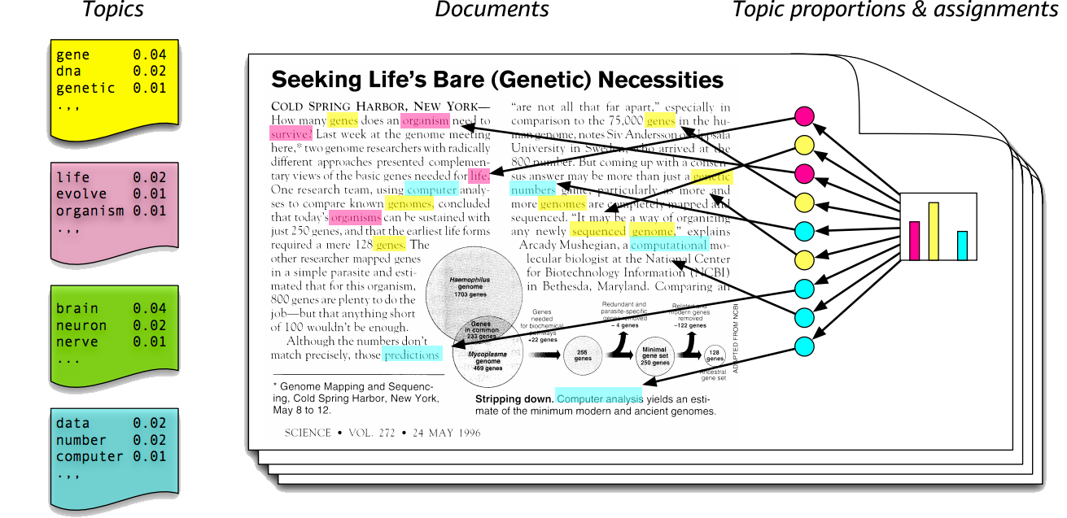
LDA 란? 주어진 문서에 대하여 각 문서에 어떤 주제들이 존재하는지에 대한 확률모형입니다. LDA는 토픽별 단어의 분포, 문서별 토픽의 분포를 추정
목차/Contents
Notes:
이미지출처: https://imgur.com/r5e5qvs
교통사고의 인식을 알아보기 위해 LDA분석을 하였다

Slide 18
분석 절차 및 방법(전처리)
목차/Contents

Slide 19
분석 절차 및 방법 - 전처리, 요인분석, 시각화
목차/Contents

Slide 20
분석 절차 및 방법 - 전처리, 요인분석, 시각화
목차/Contents

Slide 21
분석 절차 및 방법 - 전처리, 요인분석, 시각화
목차/Contents

Slide 22
LDA분석
목차/Contents

Slide 23
LDA분석 결과 - 3개의 요인으로 구분되었음
목차/Contents

Slide 24
3개의 요인에 대한 연관 단어
목차/Contents

Slide 25
이유는 서술로…
목차/Contents

Slide 26
키워드별 트렌드
목차/Contents

Slide 27
고령자 교통사고의 단어 증가가 폭발적임 그래서 고령자 교통사고에 대해 분석하였다
목차/Contents

Slide 28
고령자 교통사고 분석
목차/Contents

Slide 29
다른 연령대 대비 급격히 증가하는 고령자 교통사고 사상자수
목차/Contents

Slide 30
배경 및 목적

Slide 31
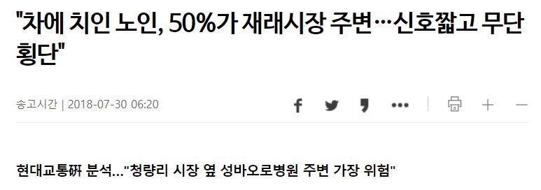
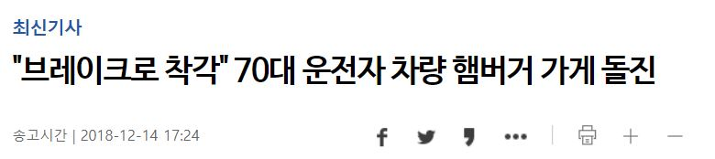
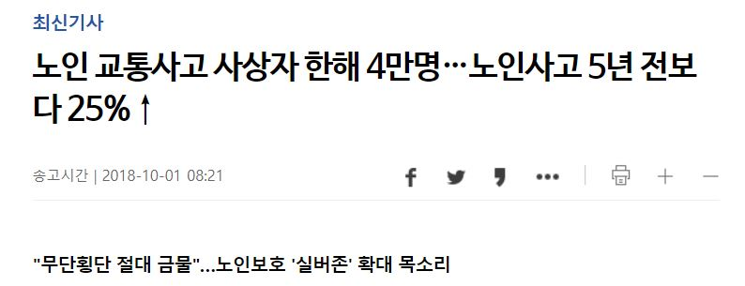
배경 및 목적
노인교통사고 증가 및 위험성

Slide 32
목차/Contents
노인교통사고 증가 원인은
반응속도 저하
…. 뉴스에 있음
인용, 참고문헌

Slide 33
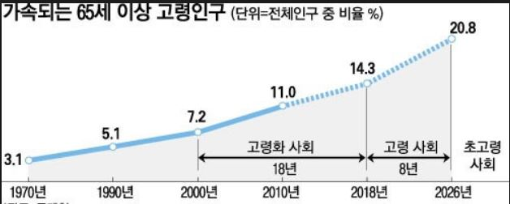
노인인구 증가율
가속화되는 노인인구의 증가(출처)
고령화 사회
ㅁ사회
Aaa
Aaa
A

Slide 34
목차/Contents
노인교통사고 증가 원인은
반응속도 저하
…. 뉴스에 있음
인용, 참고문헌

Slide 35
목차/Contents
노인교통사고 워드클라우드

Slide 36
목차/Contents
노인교통사고 분석 절차
자료수집 -> 전처리 -> 분석 -> 시각화(참조)

Slide 37
목차/Contents
자료수집
TaaS 란
TaaS 의 정보제공 항목

Slide 38
목차/Contents
항목선택
어디서 다운로드를 받았는지를
화면캡춰넣고 , 박스치고 (태원)

Slide 39
목차/Contents
전처리… 어떻게 넣었는지 설명(변수명)

Slide 40
- 기초통계(가해자)

Slide 41
목차/Contents
고령자고통사고의 남녀간 사고처리비용에 차이가 있는지 알아보기 위해 T-test를 실시하였다.
T-test란 무엇인가.

Slide 42
목차/Contents
분석과정

Slide 43
목차/Contents
분석 결과

Slide 44
목차/Contents
분석결과 설명
고령자 교통사고는 남녀간 유의미한 차이가 발견되었다.
그렇다면 고령자교통사고의 주야간 사고처리비용의 차이가 있는지 알아보고자 T-test를 실시하였다.

Slide 45
목차/Contents
분석과정

Slide 46
목차/Contents
분석 결과

Slide 47
목차/Contents
분석결과 설명
고령자 교통사고는 남녀간 유의미한 차이가 발견되었다.
그렇다면 고령자교통사고의 주야간 사고처리비용의 차이가 있는지 알아보고자 T-test를 실시하였다.

Slide 48
배경 및 목적
소득감소와 경제적 의존
노인
문제점
준법정신 부족
노인
건강 및 심리적 문제
노인

Slide 49
배경 및 목적
OECD 인구 1천명당 65세 이상 노인사망자 수

Slide 50
배경 및 목적

Slide 51
배경 및 목적

Slide 52
배경 및 목적

Slide 53
배경 및 목적

Slide 54
배경 및 목적

Slide 55
배경 및 목적

Slide 56
배경 및 목적

Slide 57
배경 및 목적

